Slide 1
Arquitetura: qualidades e trade-offs
Ilídio Oliveira
v2025-04-01

Slide 2
Objetivos de aprendizagem
Enumerar as principais vistas de representação de uma arquitetura, os seus elementos e relações características.
Exemplificar alguns estilos de arquitetura
Descrever a organização de uma arquitetura por camadas, em particular o estilo Apresentação + Lógica do domínio + Dados

Slide 3
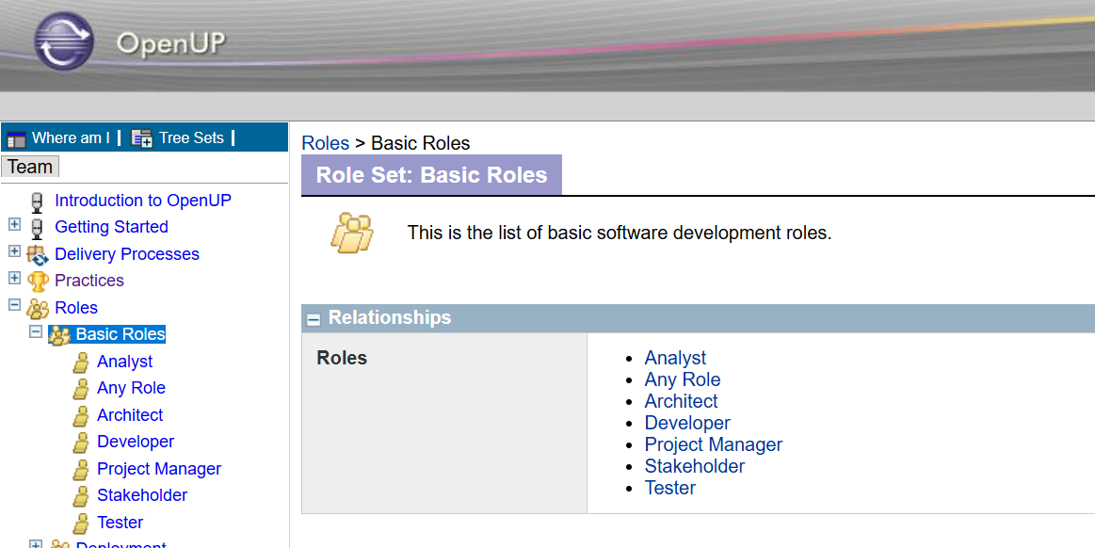

Slide 4
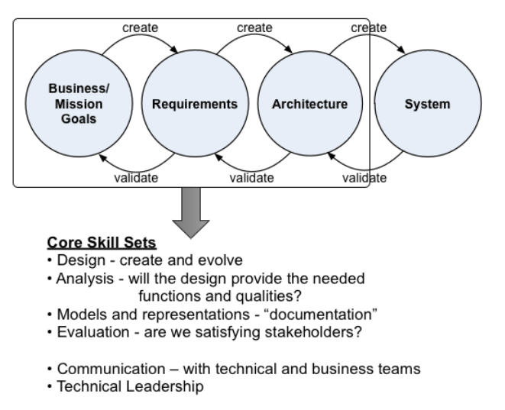
Papel do arquiteto (de software)
https://resources.sei.cmu.edu/library/asset-view.cfm?assetid=455074

Slide 5
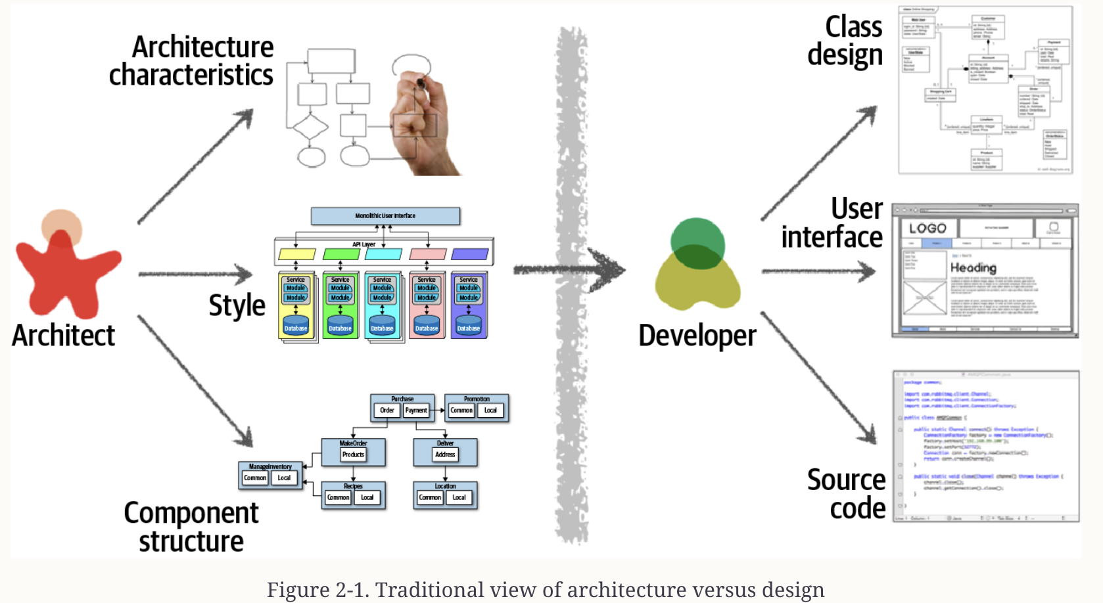

Slide 6
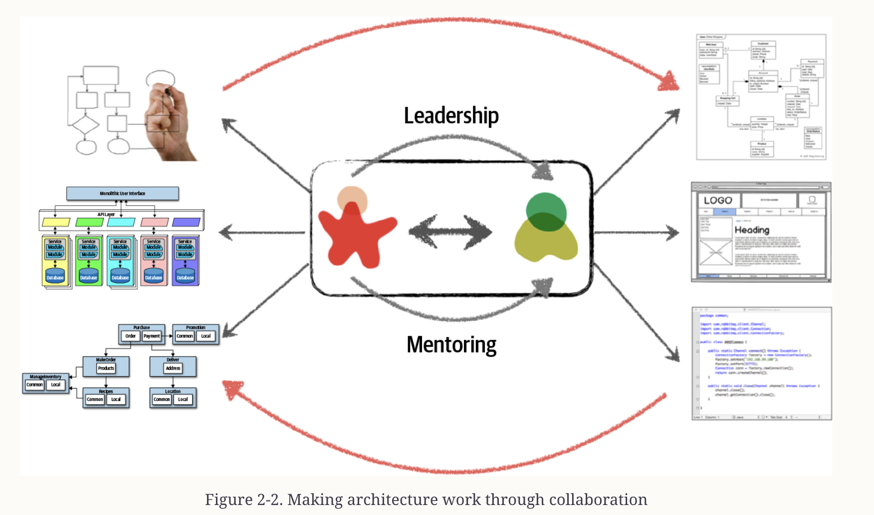

Slide 7
Pensamento orientado para a arquitetura
Elementos de uma arquitetura

Slide 8
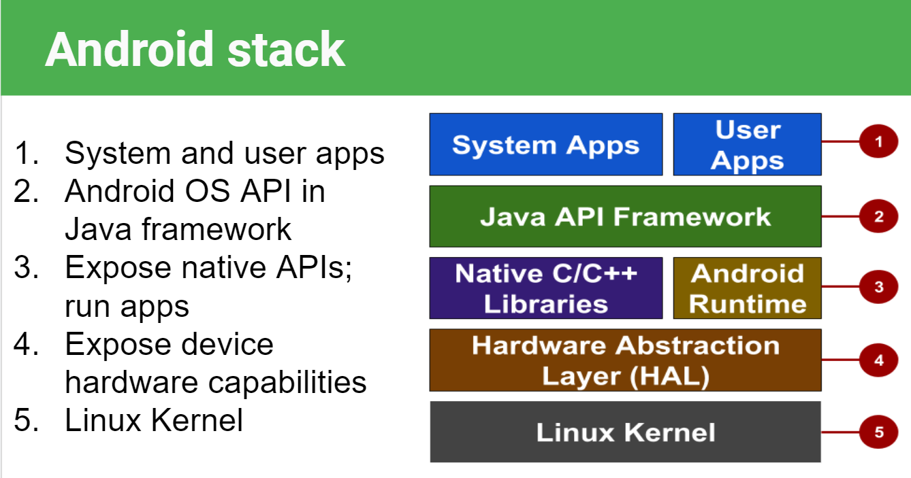
Android stack (visão geral)
Um exemplo de arquitetura: a organização do sistema Android.

Slide 9
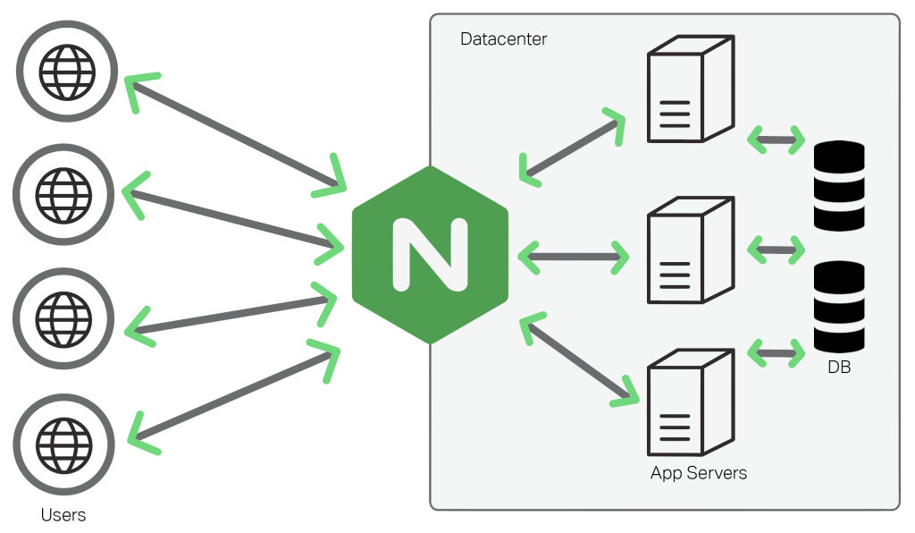
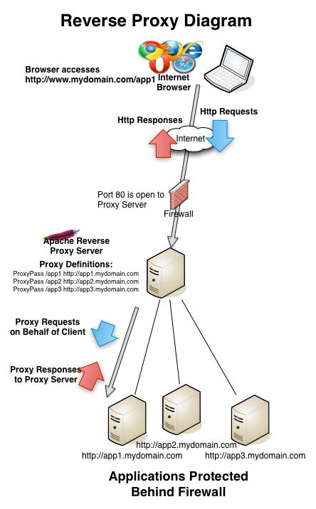
Componentes organizados em 4 tiers numa solução de distribuição de carga (com Nginx).
Organização dos serviços de rede numa configuração de “reverse proxy”

Slide 10
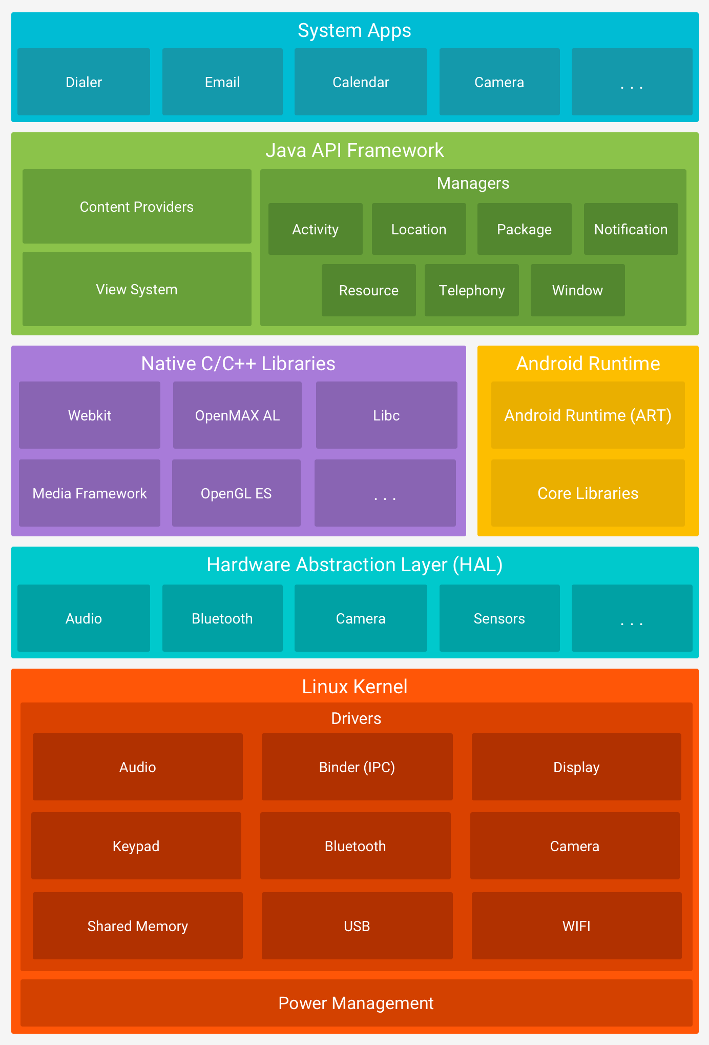
Elementos comuns
O que é que as “ilustrações” anteriores têm em comum?
Explicar a organização de uma solução, em termos das suas “grandes peças” (high-level), representando uma distribuição de responsabilidades
Mostrar as principais linhas de dependência (colaboração/comunicação) entre os módulos
Equilíbrio entre “Caixa aberta” (ver para dentro da solução) e “Caixa fechada” (sem mostrar a organização interna dos módulos)
Mas também há diferenças:
🡪 Vista “lógica” (não mostra instalação) vs. vista de “sistema” (onde é que correm os componentes)

Slide 11
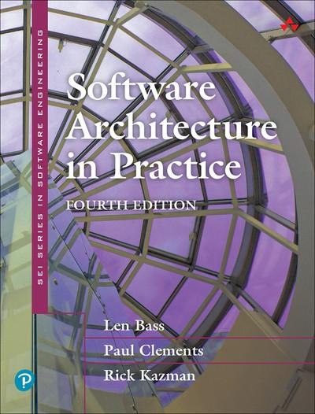
O que é a arquitetura de software?
A Arquitectura é um Conjunto de Estruturas (de Software)
Partes/elementos relevantes ligados por alguma relação.
Arquitectura é uma Abstracção
Omite intencionalmente certas informações sobre os elementos que não são úteis para o raciocínio sobre o sistema
Detalhes privados dos elementos (têm a ver exclusivamente com a implementação interna) não são de arquitectura
Arquitectura Inclui Comportamento
O comportamento dos elementos engloba a forma como interagem uns com os outros e com o ambiente.
The software architecture of a system is the set of structures needed to reason about the system. These structures comprise software elements, relations among them, and properties of both.
Architecture is about reasoning-enabling structures.

Slide 12
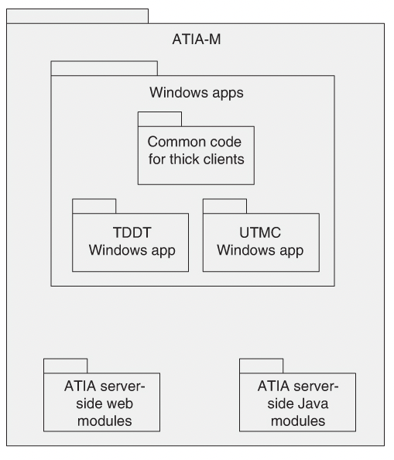
Tipos de estruturas #2
2/ As estruturas do tipo módulo dividem os sistemas em unidades de implementação. Os módulos mostram como um sistema pode ser dividido como um conjunto de unidades de código ou de dados, que devem ser implementadas ou adquiridas.
Os módulos são usados para atribuir trabalho às equipas.
Elementos do tipo módulo podem ser classes, pacotes, camadas, ou meramente divisões de funcionalidade, todas elas refletindo unidades de implementação.

Slide 13
Exemplo de estrutura: módulos
Decomposição (relação “is-a-submodule-of”)

Slide 14
Modules & components
“we discussed modules as a collection of related code. However, architects typically think in terms of components, the physical manifestation of a module.
Developers physically package modules in different ways, sometimes depending on their development platform. We call physical packaging of modules components.”
Modules: any (cohesive) logical grouping of code.
Components: packaged services as deployable units.

Slide 15
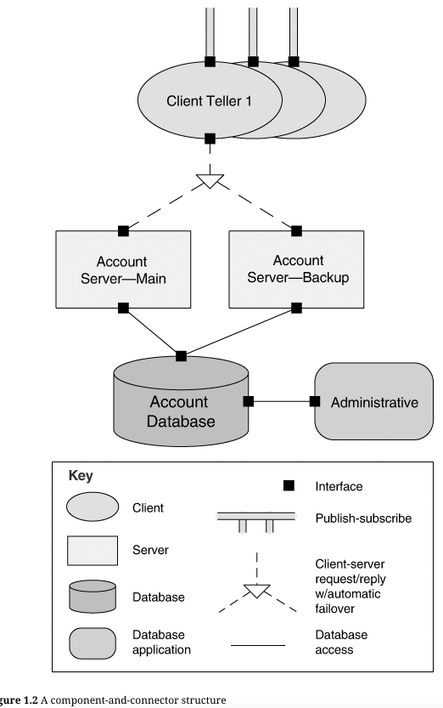
Três tipos de estruturas #1
1/ As estruturas de componentes e conectores (Component-and-connector - C&C) focam-se na forma como os elementos interagem uns com os outros em tempo de execução para realizar as funções do sistema.
Descrevem como o sistema é estruturado como um conjunto de elementos que têm comportamento em tempo de execução (componentes) e interacções (conectores).

Slide 16
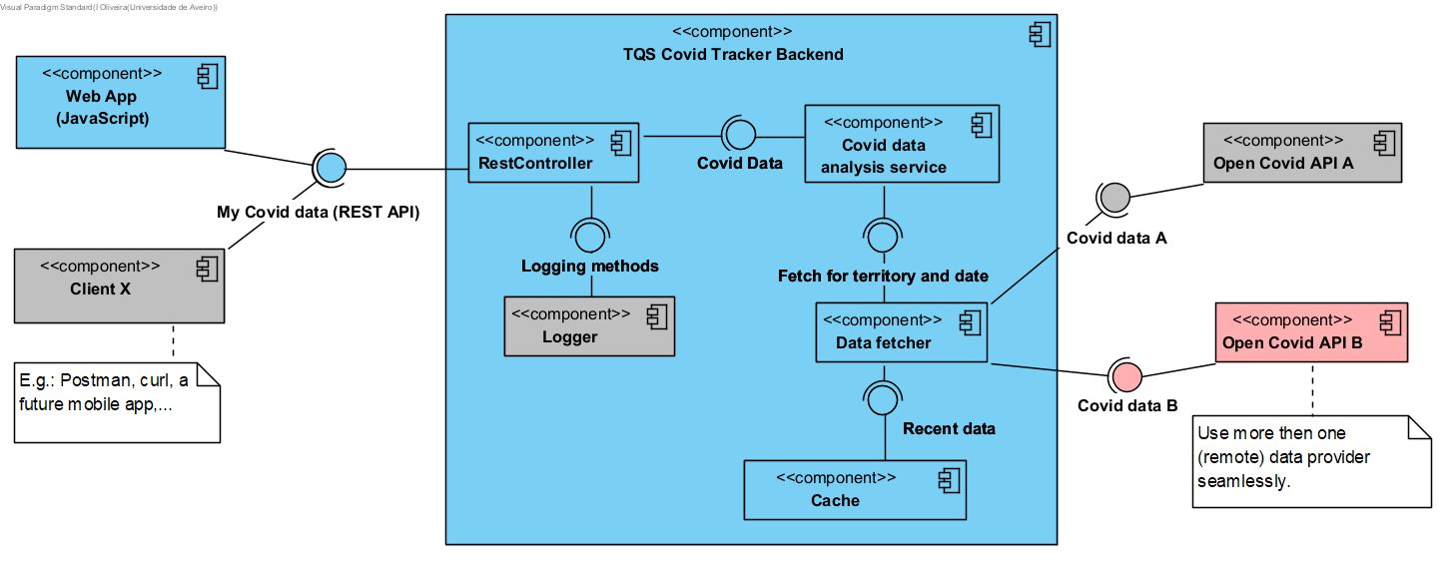
Caso de exemplo: componentes-conetores (C&C)
Service structure: as unidades aqui são serviços (em runtime) que interoperam através de um mecanismo de coordenação.

Slide 17
Tipos de estruturas #3
3/ As estruturas de alocação (Allocation structures) estabelecem o mapeamento das estruturas de software nas estruturas de não-software do sistema, tais como os seus ambientes de desenvolvimento, teste, e execução.
As estruturas de alocação respondem a questões como as seguintes:
- Em que processador(es) cada elemento de software é executado?
- Em que directórios ou ficheiros é cada elemento armazenado durante o desenvolvimento, teste e construção do sistema?

Slide 18
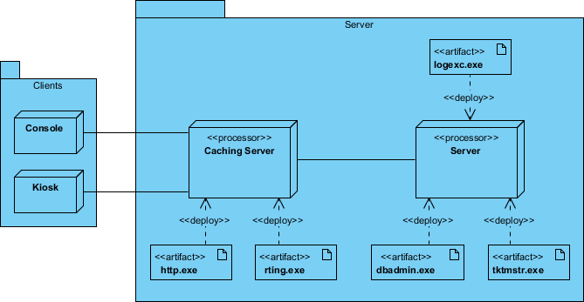
Vista de alocação na UML (d. instalação/deployment)

Slide 19
VIEWS | Modules | C&C | Allocation
Key element | Modules, which are implementation units of software that provide a coherent set of responsibilities | Components: principal processing units and data stores. Connectors: pathways of interaction between components. | Software elements and environmental/processing elements.
Relations | Is-part-of, which defines a part/whole relationship between the submodule (the part) and the aggregate module (the whole) Depends-on, defines a dependency between two modules Is-a, which defines a generalization/specialization relationship between a more specific module (the child) and a more general module (the parent) | Attachments (connections): Components are associated with connectors to yield a graph. | Allocated-to: A software element is mapped (allocated to) an environmental element.
Sample usages | Blueprint for construction of the code Analysis of the impact of changes Planning incremental develop. Communicating the functionality of a system and the structure of its code base Supporting the definition of work assignments, implementation schedules, and budget information | Guide development by specifying the structure and behavior of runtime elements. Reasoning of “redistributable” libraries/services. Help reason about runtime system quality attributes, such as performance and availability. | For reasoning about performance, availability, security, and safety. For reasoning about the form and mechanisms of system installation.

Slide 20
Vistas de arquitetura na UML

Slide 21
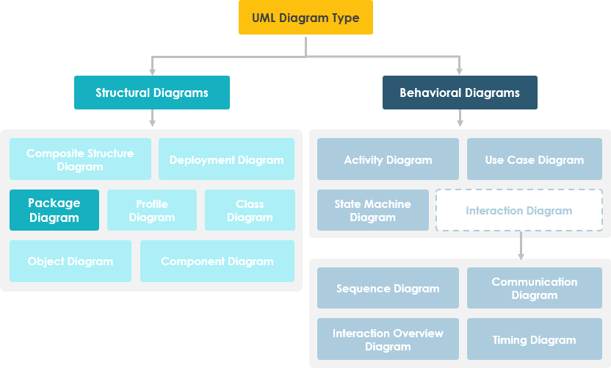

Slide 22
A arquitetura do sistema aborda diferentes perspetivas de análise
❶ Arquitetura lógica do software
Organização geral dos blocos de software
Independente da tecnologia de implementação
❷Arquitetura de componentes do software
Peças construídas com uma tecnologia concreta
Construção “modular”
E.g.: existem pré-feitos?
❸ Arquitetura de instalação
Visão dos equipamentos e configuração de produção (conectividade, distribuição,…)

Slide 23
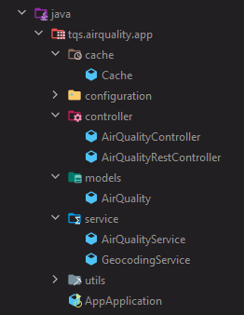
Arquitetura lógica
Organização geral da solução em blocos (packages)
Os packages podem representar agrupamentos muito diferentes.
E.g.:
Packages num programa em Java
Packages num modelo UML
Subsistemas/divisões do sistema sob especificação
A ideia de package é usada em Java para formar grupos de entidades relacionadas.
Os packages podem ser hierárquicos.

Slide 24
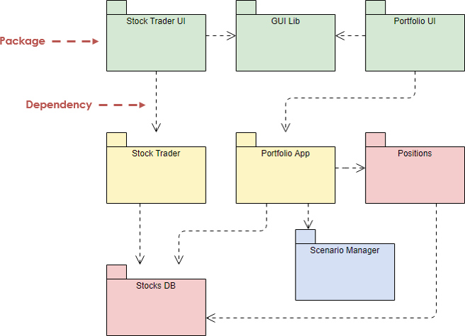
Elementos do diagrama de pacotes
O diagrama de pacotes mostra a disposição e organização dos elementos do modelo em “agrupamentos” de média a larga escala que podem ser utilizados para mostrar tanto a estrutura como as dependências entre sub-sistemas ou módulos.

Slide 25
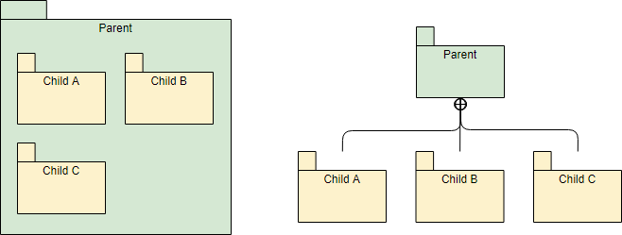
Comunicar a arquitetura lógica com pacotes (packages)
“Contido em”
- duas representações alternativas

Slide 26
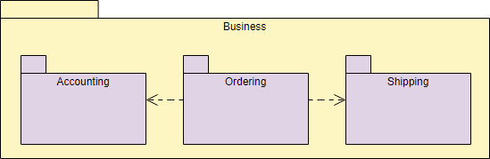
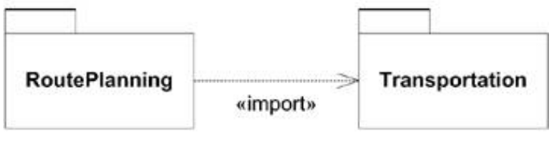
Associações entre pacotes
Dependência 🡪 transmite a ideia que partes de um elemento (pacote) precisam de (usar) partes de outro.
A dependência é designada como uma relação fornecedor - cliente, em que o fornecedor proporciona algo ao cliente e, portanto, o cliente é, em certo sentido, incompleto, estando semanticamente ou funcionalmente dependente do(s) elemento(s) fornecedor(es)
um pacote importa a funcionalidade de outro pacote

Slide 27
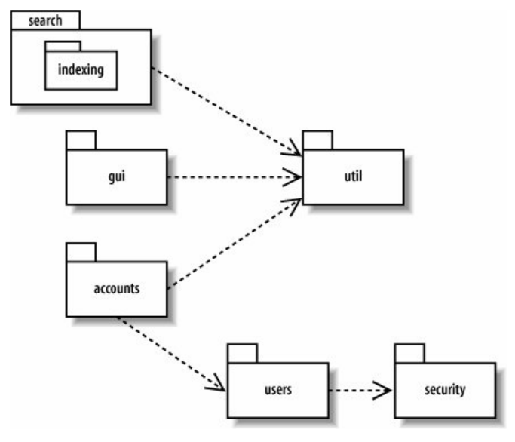
Exemplo de uma arquitetura lógica, identificando blocos e dependências (de uso).

Slide 28
A arquitetura do sistema aborda diferentes perspetivas de análise
❶ Arquitetura lógica do software
Organização geral dos blocos de software
Independente da tecnologia de implementação
❷Arquitetura de componentes do software
Peças construídas com uma tecnologia concreta
Construção “modular”
E.g.: existem pré-feitos?
❸ Arquitetura de instalação
Visão dos equipamentos e configuração de produção (conectividade, distribuição,…)

Slide 29
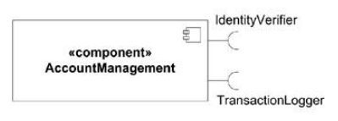
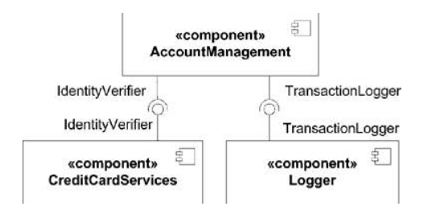
Componente
É normal dividir sistemas complexos em subsistemas mais geríveis
O componente é uma peça substituível, reusável de um sistema maior, cujos detalhes de implementação são abstraídos
A funcionalidade de um componente é descrita por um conjunto de interfaces fornecidos
Para além de implementar, o componente pode requerer funcionalidades de outros

Slide 30
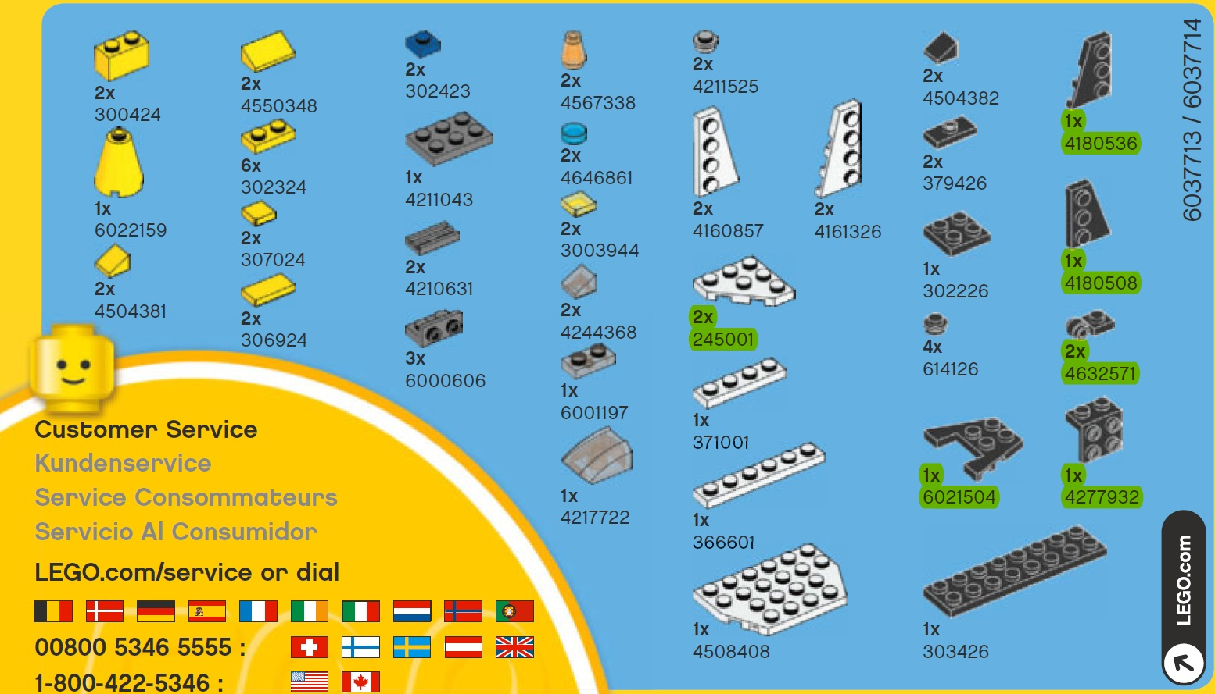
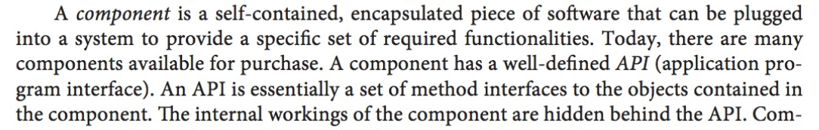
Dennis, Alan, Barbara Wixom, David Tegarden. Systems Analysis and Design: An Object Oriented Approach with UML, 5th Edition. Wiley.

Slide 31

Arquitetura de componentes do software
Ao contrário do package, o componente é uma peça tangível da solução (e.g.: ficheiro, arquivo)
Os componentes são implementados com tecnologia concreta
Propriedades desejáveis:
Encapsulamento (da estrutura interna)
Reutilizável (em vários projetos)
Substituível
Candidatos naturais:
Aspetos recorrentes em vários projetos
Módulos que se podem obter pré-feitos ou disponibilizar
Módulos definidos para ir de encontro às regras dos ambientes de execução (e.g.: módulos para application servers)
https://mvnrepository.com
Uma “loja” de componentes, encapsulados, reutilizáveis e substituíveis.

Slide 32
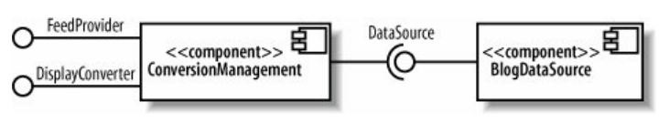
Solução modular com componentes
Com os componentes, pretende-se arquiteturas com baixo “coupling”
A exposição da funcionalidade através de interfaces ajuda a separar o contrato da implementação
Fornece (provider)
Fornece (provider)
Requer (consumer)

Slide 33
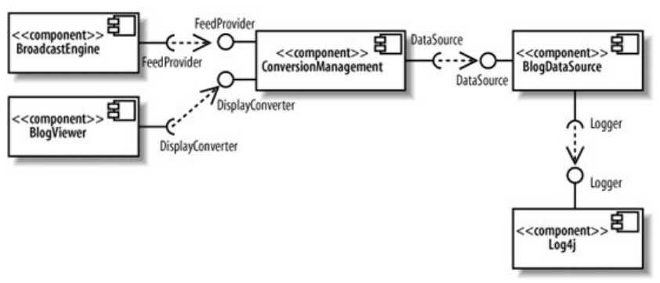
O mesmo modelo, notação ligeiramente diferente 1
Exemplo de uma arquitetura de componentes, identificando módulos e a articulação entre eles

Slide 34
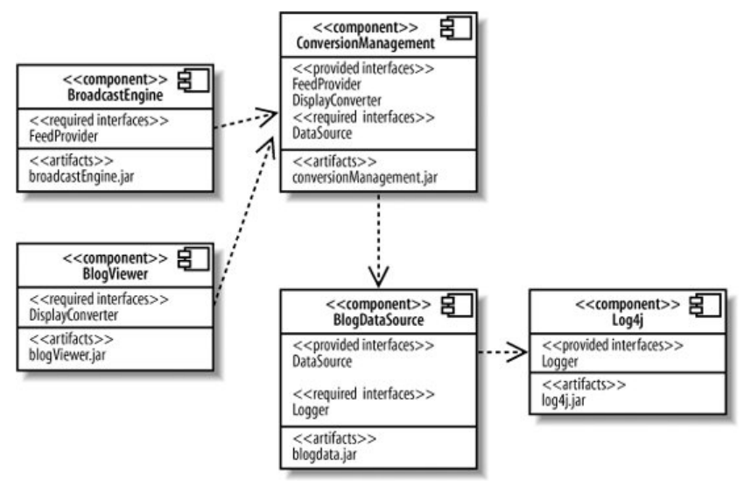
O mesmo modelo, notação ligeiramente diferente 2
Exemplo de uma arquitetura de componentes, identificando módulos e a articulação entre eles (notação alternativa)

Slide 35
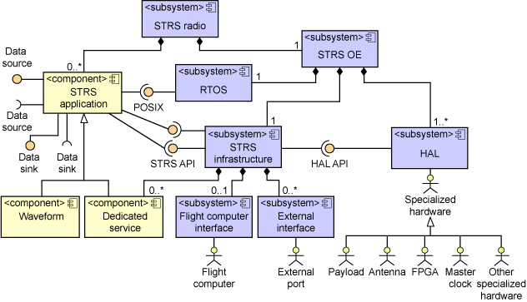
An example from NASA: Radio System
From http://www.grc.nasa.gov/WWW/RT/2006/RC/RCD-handler.html
Notes:
http://www.grc.nasa.gov/WWW/RT/2006/RC/RCD-handler.html

Slide 36
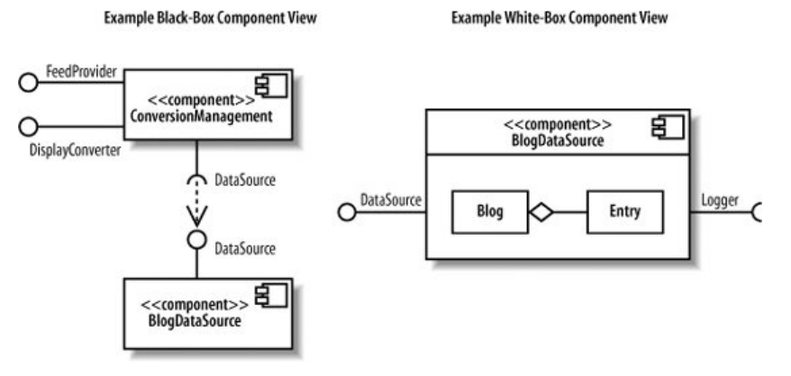
Notação “caixa fechada” / “caixa aberta”

Slide 37
A arquitetura do sistema aborda diferentes perspetivas de análise
❶ Arquitetura lógica do software
Organização geral dos blocos de software
Independente da tecnologia de implementação
❷Arquitetura de componentes do software
Peças construídas com uma tecnologia concreta
Construção “modular”
E.g.: existem pré-feitos?
❸ Arquitetura de instalação
Visão dos equipamentos e configuração de produção (conectividade, distribuição,…)

Slide 38
Diagramas de instalação da UML
Nós (node)
Um equipamento de hardware
Ambiente de execução
Um ambiente externo à solução que proporciona o contexto necessário à sua execução
E.g.: SO, servidor web, servidor aplicacional
Artefactos (artifact)
Ficheiros concretos que são executados ou utilizados pela solução
E.g.: executáveis, bibliotecas, configurações, scripts

Slide 39
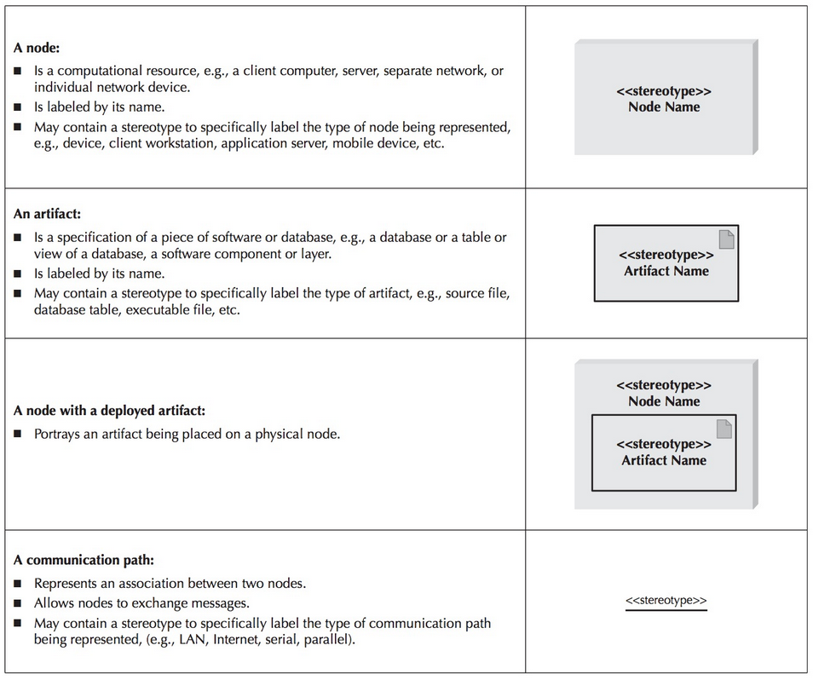

Slide 40
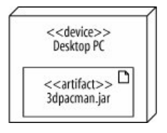
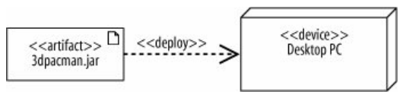
Os artefactos são executados em nós
Notações alternativas.

Slide 41
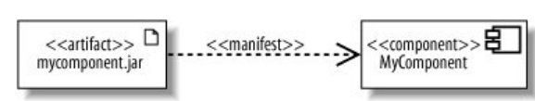
Rastreabilidade até aos componentes
A relação “manifest” permite associar componentes a artefactos.

Slide 42
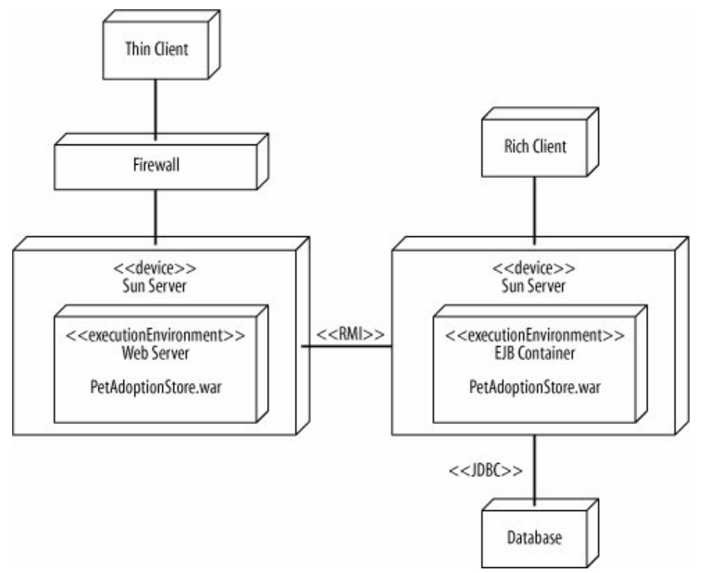
Nó
Nó especializado (device)
Ambiente de execução
Artefacto
Canal de comunicação
Exemplo de uma arquitetura de instalação, identificando nós, artefactos e ambientes de execução.

Slide 43
Exemplos (diagrama de instalação)

Slide 44
Vista de módulos 🡪 na UML: d. de pacotes
Exemplo de uma arquitetura lógica, identificando blocos e dependências (de uso).

Slide 45
Vista C&C 🡪 na UML: d. componentes
Exemplo de uma arquitetura de componentes, identificando módulos e a articulação entre eles

Slide 46
Vista de alocação 🡪 na UML: d. instalação/deployment

Slide 47
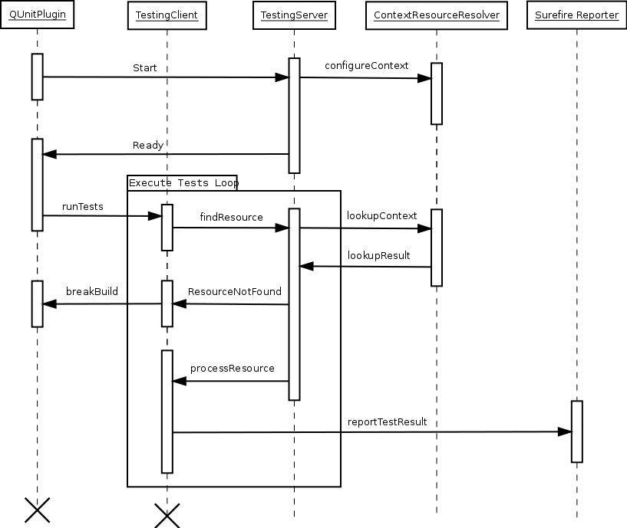
Vista dinâmica (interação). Notar o nível de abstração (subsistema, não objetos)
Notes:
http://code.google.com/p/qunit-maven-plugin/wiki/Architecture

Slide 48
Requisitos com impacto nas decisões de arquitetura

Slide 49
As decisões de arquitetura são conduzidas pelos requisitos
Para o arquitecto, nem todos os requisitos são idênticos.
Alguns têm um impacto muito mais profundo na arquitectura do que outros.
Um requisito de arquitectura significativo é um requisito que terá um efeito profundo na arquitectura - ou seja, a arquitectura pode ser substancialmente diferente conforme a presença/ausência desse requisito.

Slide 50
Requisitos significativos para a arquitetura
Not all requirements have equal significance with regards to the architecture.
Typically, these are requirements that are technically challenging, technically constraining, or central to the system's purpose
The following are good examples of Architecturally Significant Requirements:
The system must stream video media worldwide, with a delay to start playing <5 seg for 90% of accesses.
The mobile application should be available both for Android and iOS with similar capabilities.
The system must deploy on Microsoft Windows 11+ and Linux.
The ATM system must dispense cash on demand to validated account holders with sufficient cleared funds (atomic transactions)
https://sweet.ua.pt/ico/OpenUp/OpenUP_v1514/core.tech.common.extend_supp/guidances/concepts/arch_significant_requirements_1EE5D757.html?nodeId=7dddf10c

Slide 51
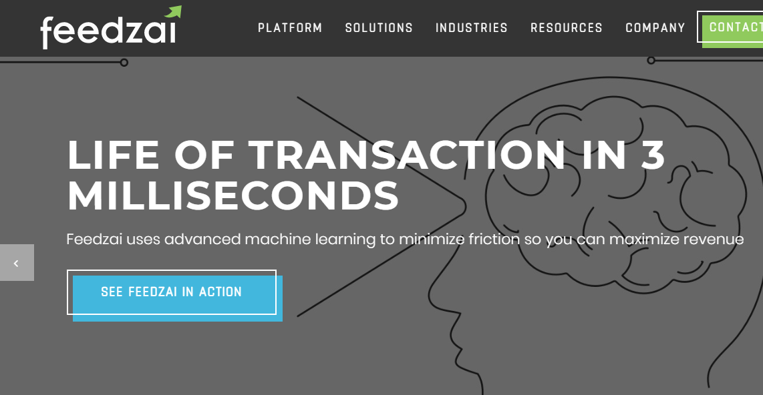
Exemplo de um sistema complexo: Feedzai
Número muito elevado de transações financeiras que devem ser analisadas em paralelo (intensidade variável)
Processamento de eventos em larga escala em janelas temporais (solução otimizada para o processamento de feeds, i.e., séries de dados, e não interrogação de bases de dados convencionais)
Respostas de muito baixa latência (indicação de fraude em <0,5s)
Natureza sensível da informação: canais seguros e invioláveis.
Há clientes que preferem a solução na cloud e outros que querem usar apenas instalações no seu datacenter
https://feedzai.com

Slide 52
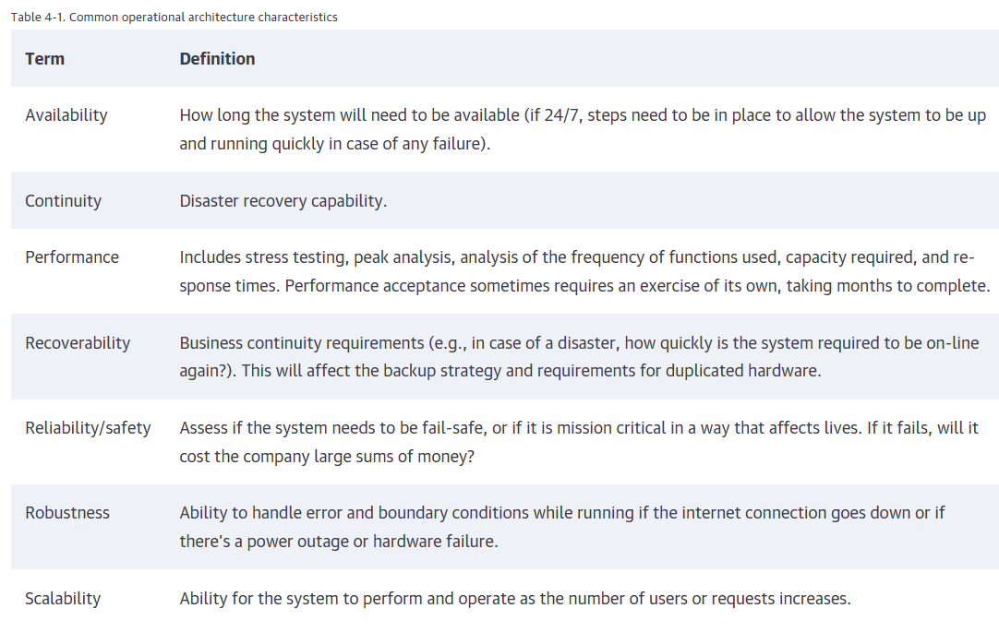
Caraterísticas de uma arquitetura: operacionais
https://learning.oreilly.com/library/view/fundamentals-of-software/9781492043447/ch04.html
Architecture “-ilities”

Slide 53
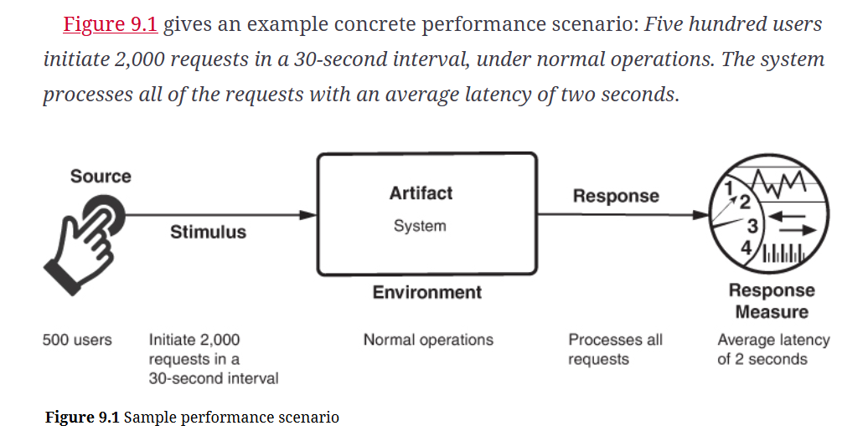
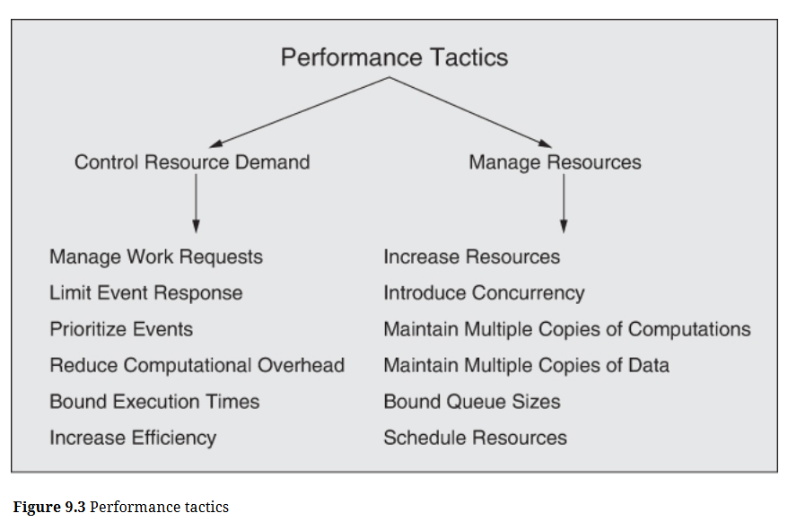
Os requisitos conduzem a arquitetura
E.g.: desempenho como atributo de qualidade

Slide 54
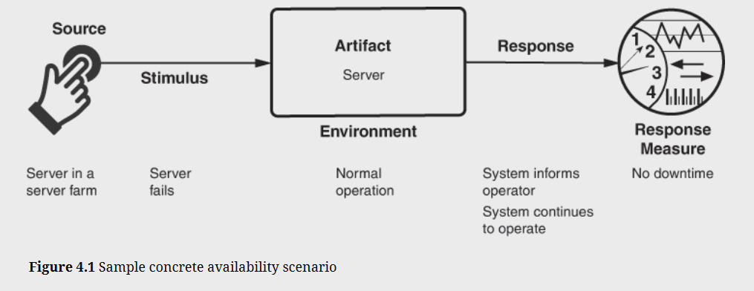
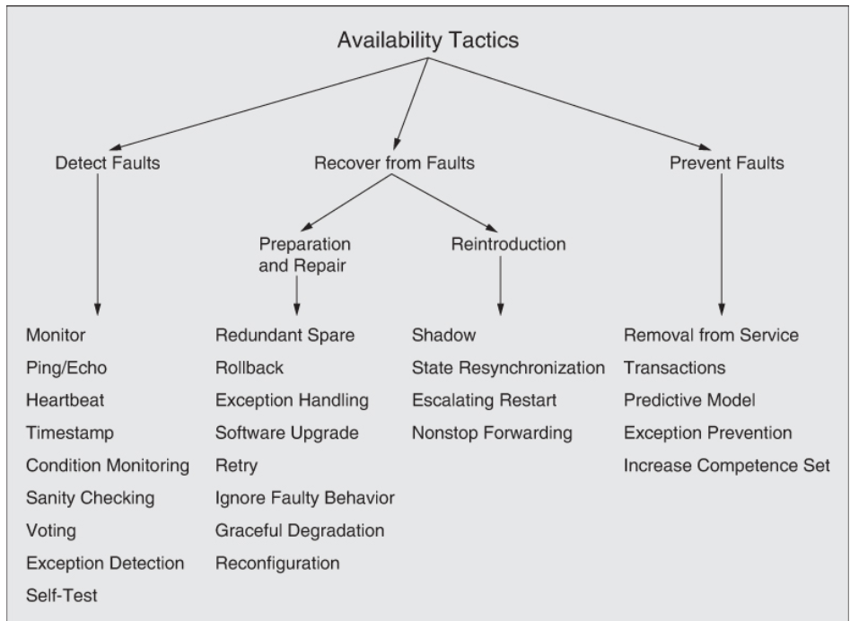
Os requisitos conduzem a arquitetura
E.g.: disponibilidade como atributo de qualidade

Slide 55
A arquitetura de software é importante! Razões técnicas e não técnicas
Uma arquitetura irá limitar ou potenciar os atributos de qualidade de um sistema.
As decisões tomadas numa arquitetura permitem pensar e gerir a mudança à medida que o sistema evolui.
A análise de uma arquitetura permite uma visão antecipada das qualidades de um sistema.
Uma arquitetura documentada promove a comunicação entre as pessoas envolvidas (stakeholders).
A arquitetura é percursora das primeiras (e mais fundamentais) decisões de projeto, e as mais difíceis de alterar.
Uma arquitetura pode fornecer a base para o desenvolvimento incremental.
Uma arquitetura é o artefacto chave que permite ao arquiteto e ao gestor do projeto argumentarem sobre custos e prazos.
Uma arquitetura pode ser criada como um modelo transferível e reutilizável que forma o cerne de uma linha de produtos.
O desenvolvimento baseado na arquitetura centra a atenção na conjugação de componentes, em vez de simplesmente na sua criação.
Ao restringir alternativas de desenho, a arquitetura canaliza a criatividade dos programadores de forma produtiva.
Uma arquitetura pode servir de base para a formação de um novo membro da equipa.

Slide 56
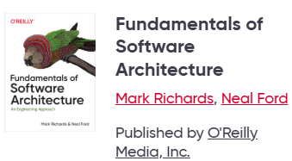
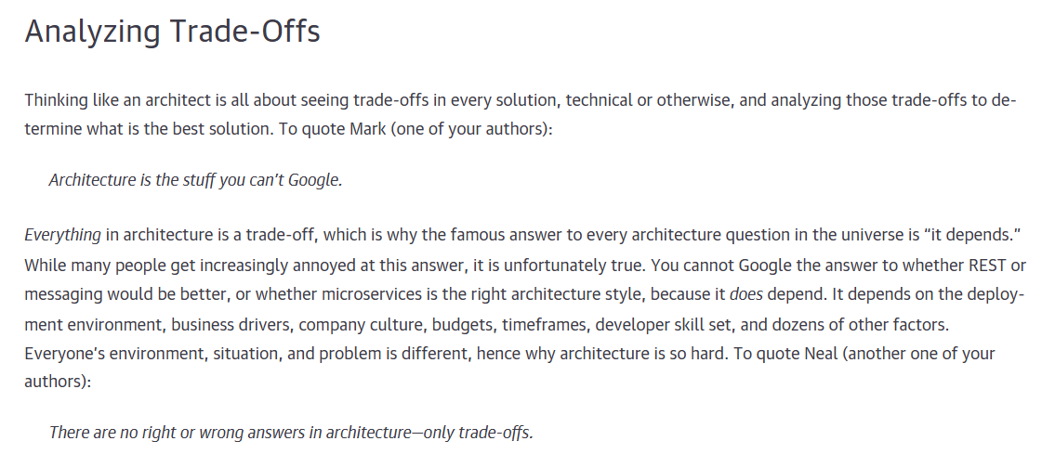

Slide 57
Estilos de arquitetura (introd.)

Slide 58
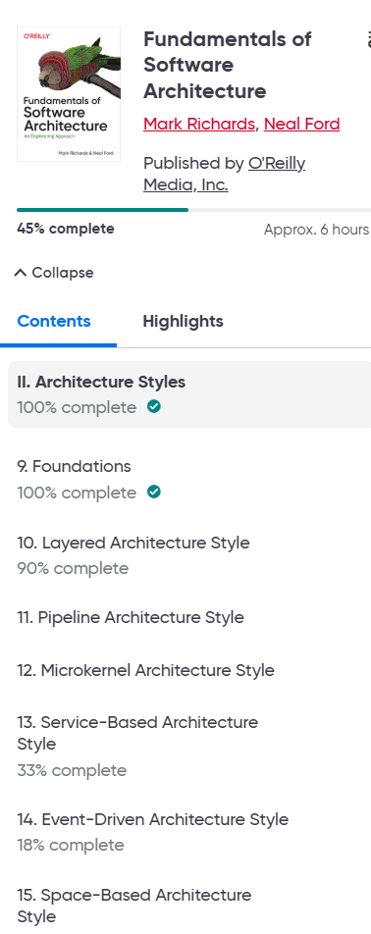
Estilos de arquitetura
Apesar da enorme diversidade dos produtos de software, é possível falar-se em certos "padrões de arquitetura” nas soluções empresariais
Um “padrão de arquitetura“ reflete uma abordagem-tipo, i.e., uma maneira de organizar a solução que se provou adequada para certos tipos de projetos.

Slide 59
Qual é o “padrão”?
Uma arquitetura por camadas
Camadas “debaixo” fornecem serviços às camadas “de cima”
Cada camada comunica apenas com as camadas adjacentes (consome serviços da de baixo, oferece serviços à de cima)
Há geralmente um crescendo no nível de abstração: camadas abaixo mais próximas do hardware/armazenamento; camada superior voltada para o utilizador.
Cada camada pode ser organizada em módulos, mostrando componentes no mesmo nível de abstração
https://developer.android.com/guide/platform

Slide 60
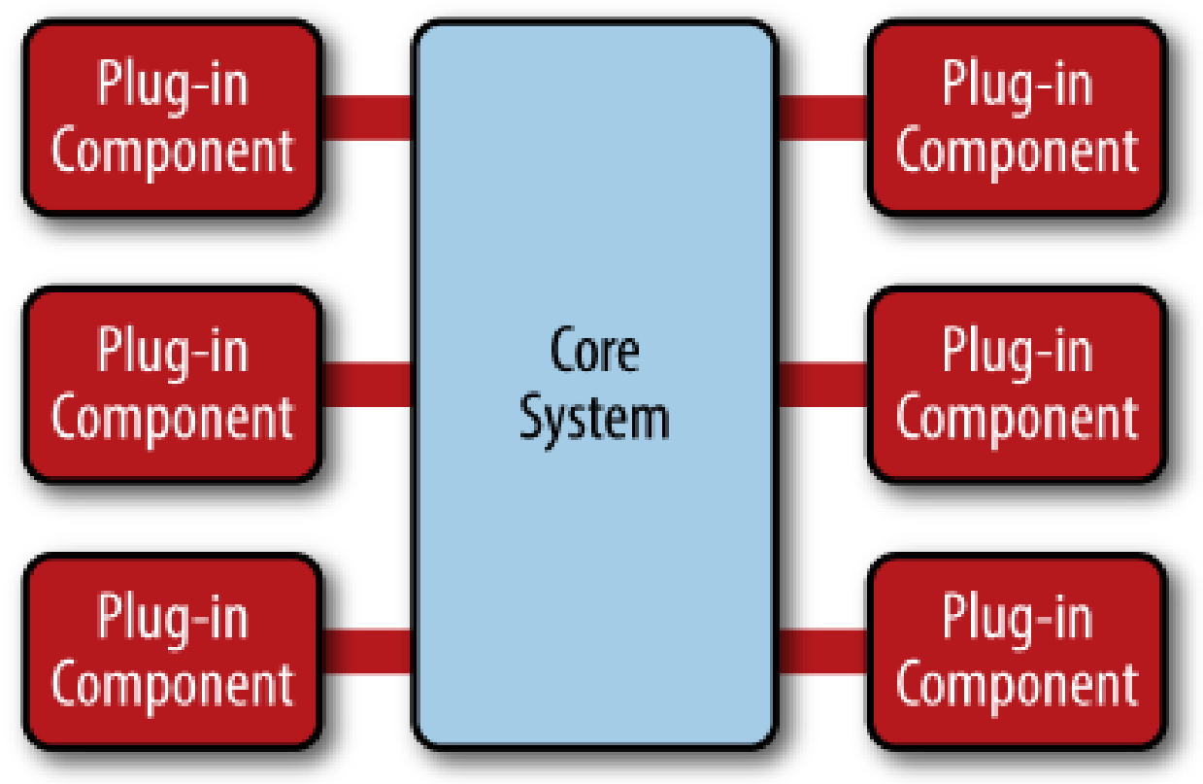
Arquitetura Microkernel
Núcleo da aplicação (estável) + plugins (dinâmico)
Novas funcionalidades da aplicação são adicionadas como plug-ins Vantagens: extensibilidade, separação de assuntos e isolamento.

Slide 61
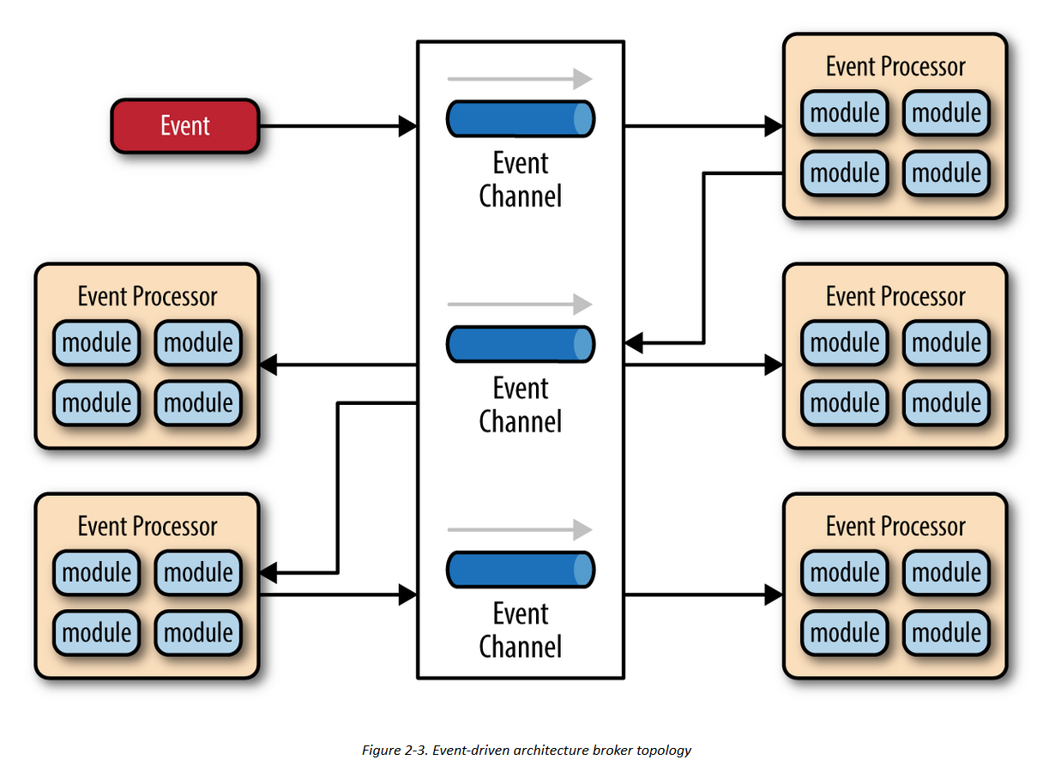
Processamento de eventos (event-driven)
O padrão de “arquitetura por eventos” é um estilo de arquitetura assíncrono e distribuído, usado em aplicações que precisam de ser muito escaláveis (e.g.: processar milhares de leituras de sensores por segundo)
A arquitetura por eventos é composta por componentes de processamento de eventos altamente dissociados (decoupled) e especializados (dedicados a um tipo de processamento) que recebem e processam os eventos.

Slide 62
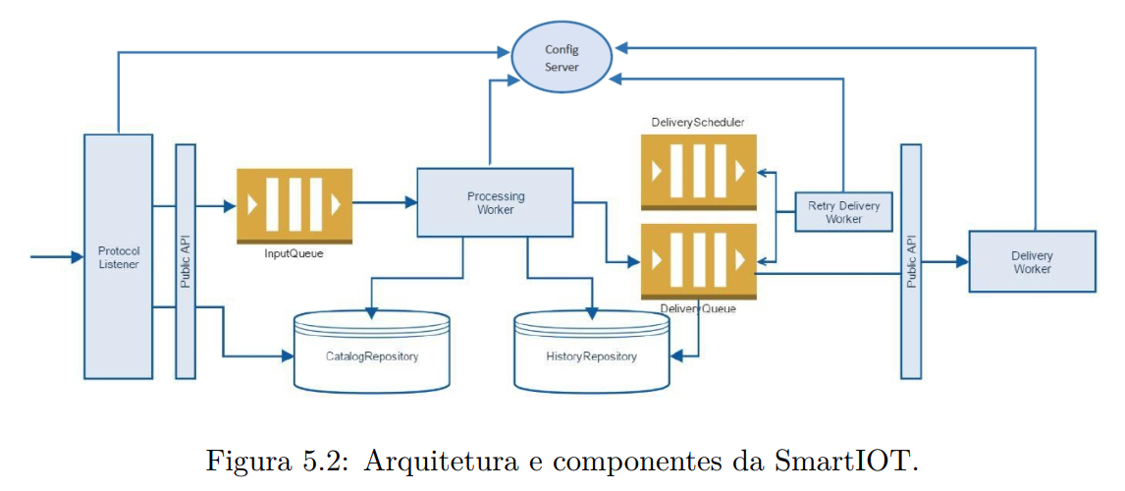
Um exemplo da indústria: uma solução de M2M (machine-to-machine)
As filas de mensagens desassociam o “fornecedor” do “consumidor” de eventos, que podem trabalhar a diferentes velocidades.
O “event processor” aplica a lógica adequada ao tipo de evento (e.g.: detetar alarmes)
Entrada de eventos (leituras de sensores, em grande escala)
Mais info: https://repositorio-aberto.up.pt/handle/10216/109650

Slide 63
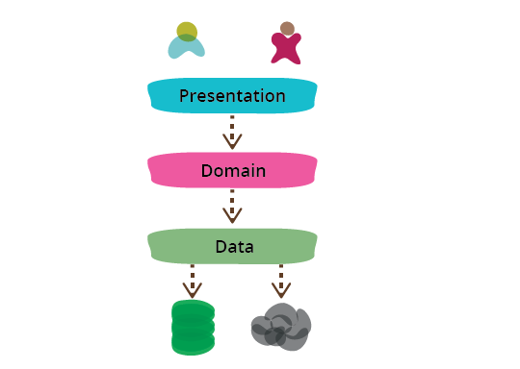
Arquitetura por camadas
Divisão modular da solução de software em camadas/níveis de abstração.
As camadas são sobrepostas
Cada camada tem uma especialização
Camadas “em cima” pedem serviços às camadas “de baixo”
Não se pode saltar camadas: os componentes, em cada camada, “falam” com as camadas adjacentes.
https://martinfowler.com/bliki/PresentationDomainDataLayering.html

Slide 64
A arquitetura de 3 camadas
Uma das formas mais comuns de modularizar um programa orientado para a gestão de informação é separá-lo em três camadas principais:
apresentação (user interface, UI),
lógica de domínio (a.k.a. business logic)
acesso a dados.
Desta forma, é normal organizar uma aplicação web em três camadas:
Uma camada web que sabe lidar com pedidos HTTP e preparar as páginas HTML,
uma camada com a lógica de negócio, que contém regras (algoritmos), validações e cálculos,
e uma camada de acesso de dados que assegura como gerir os dados de forma persistente, numa base de dados ou com integração de serviços remotos.
https://martinfowler.com/bliki/PresentationDomainDataLayering.html

Slide 65
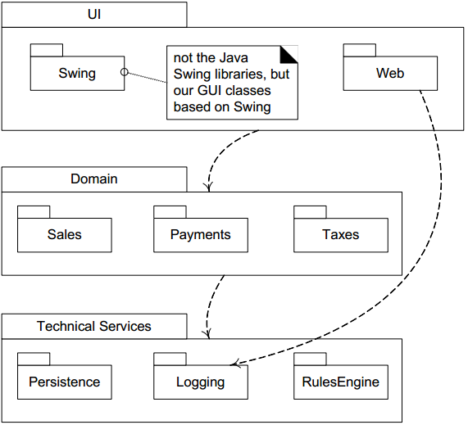
Camadas e partições (modularização)
Camadas verticais:
divisão por níveis de abstração
Partições horizontais:
Módulos dentro de uma camada
E.g.: a lógica do domínio está dividida em grandes módulos funcionais especializados, agrupando as programação relativa às Vendas, aos Pagamentos e à Fiscalidade.

Slide 66
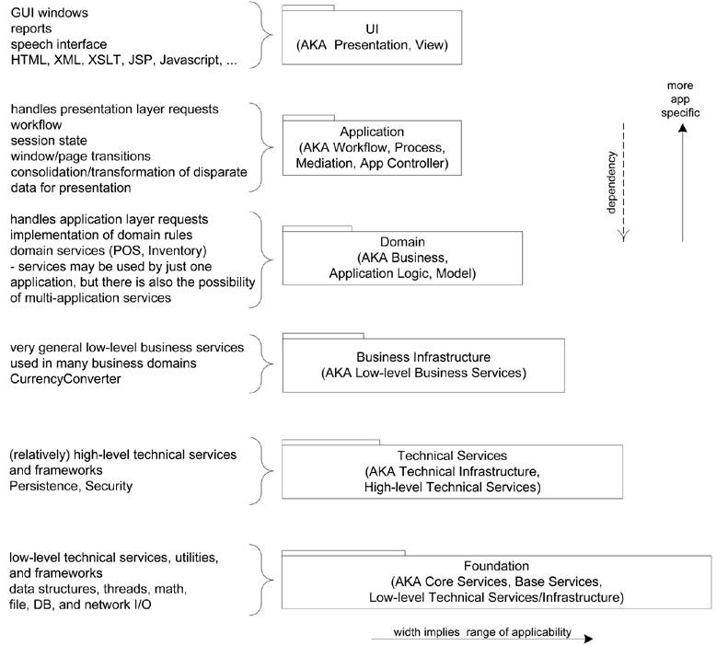
Algumas arquiteturas baseiam-se no modelo três camadas que ampliam para mostrar uma maior especialização de responsabilidades
[Larman’04]

Slide 67
Voltando ao início: arquitetura no openUP

Slide 68

Elaboration: saber como construir, construindo uma parte
Importante mitigar riscos técnicos
Definir a arquitetura do Sistema, implementar uma parte (🡪 arquitetura executável)
Validar a arquitetura
Construir “esqueletos” para os componentes principais e começar a sua integração.
Identificar dependências de sistemas e componentes externos e especificar como serão integrados.
~10% do código será implementado
Basear a arquitetura nos casos de utilização nucleares
20% dos casos de uso determinam 80% da arquitetura
Controlar os riscos técnicos, aprofundando os requisitos e desenvolvendo a arquitetura / plano técnico. Comprovar a arquitetura implementando uma parte.
Credit: Per Kroll (IBM)

Slide 69

OpenUP practice: evolutionary architecture
Analisar as principais preocupações técnicas; recolher decisões de arquitetura; avaliar, documentar e comunicar decisões.

Slide 70
Porque é que é “evolutiva”?
No OpenUP:
Analisar as principais questões técnicas que afetam a solução Documentar decisões de arquitetura para garantir que foram avaliadas e comunicadas
Implementar e testar capacidades-chave como forma de lidar com os desafios de arquitetura Evoluir ao longo do tempo, a par com o trabalho de implementação “normal”
Ideia de fundo:
a escolha da arquitetura comporta riscos que devem ser controlados cedo, experimentando as capacidades-chave.

Slide 71


Considerar o uso de arquiteturas lógicas nos projetos de grupo.
Opção I: vista puramente lógica, sem elementos de implementação. Destaca a modularização esperada do sistema.
Opção II: stack de módulos, mostra os componentes da aplicação tendo em conta os elementos da implementação. Explica a forma como as tecnologias/ambientes/bibliotecas serão usadas na construção da “full stack”.

Slide 72
Referências
Core readings | Suggested readings
[Larman04] – Chap. 13 | Bass, Clements, Kazman, “Software Architecture in Practice”, 4th ed. Fowler, “Software Architecture Guide”

